Slide 1


PHÒNG GIÁO DỤC VÀ ĐÀO TẠO QUẬN LONG BIÊN
TRƯỜNG MẦM NON GIANG BIÊN
LÀM QUEN VĂN HỌC
Đề tài: Thơ “Con tàu”
Lớp MGN B3

Slide 2



GÂY HỨNG THÚ

Slide 3
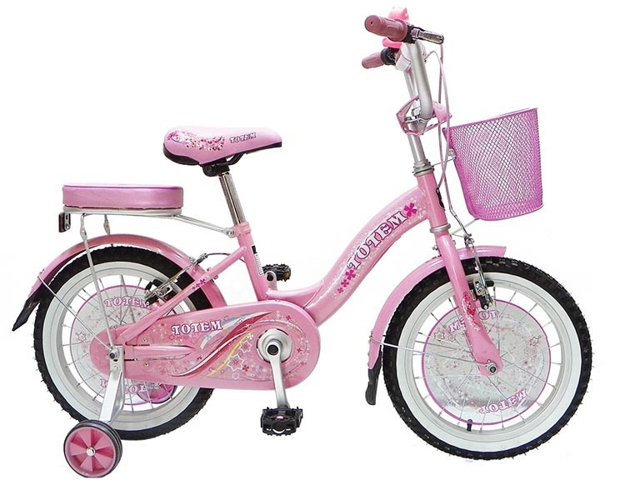
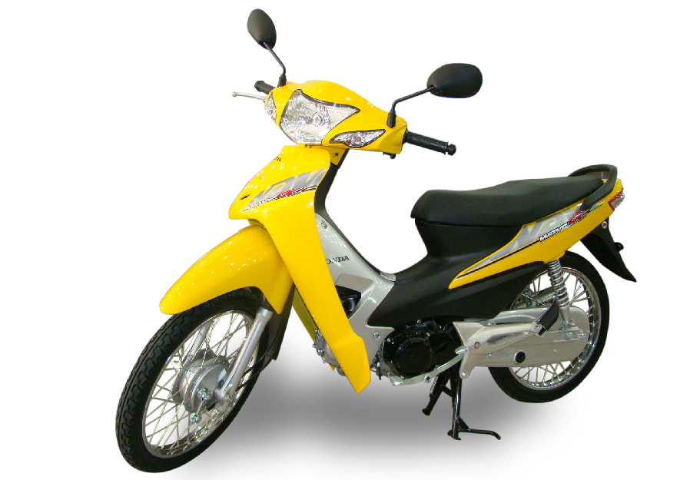
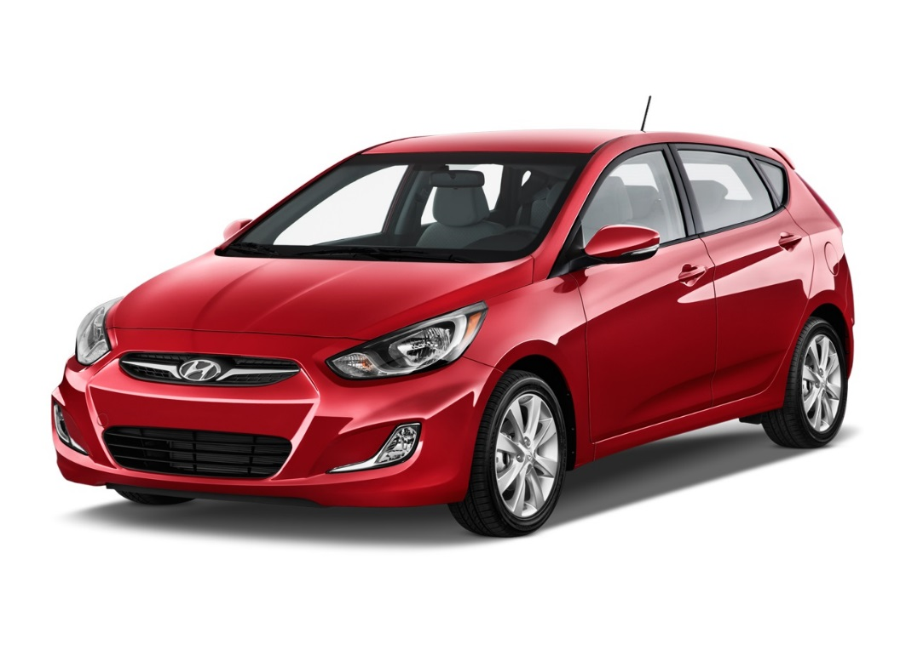
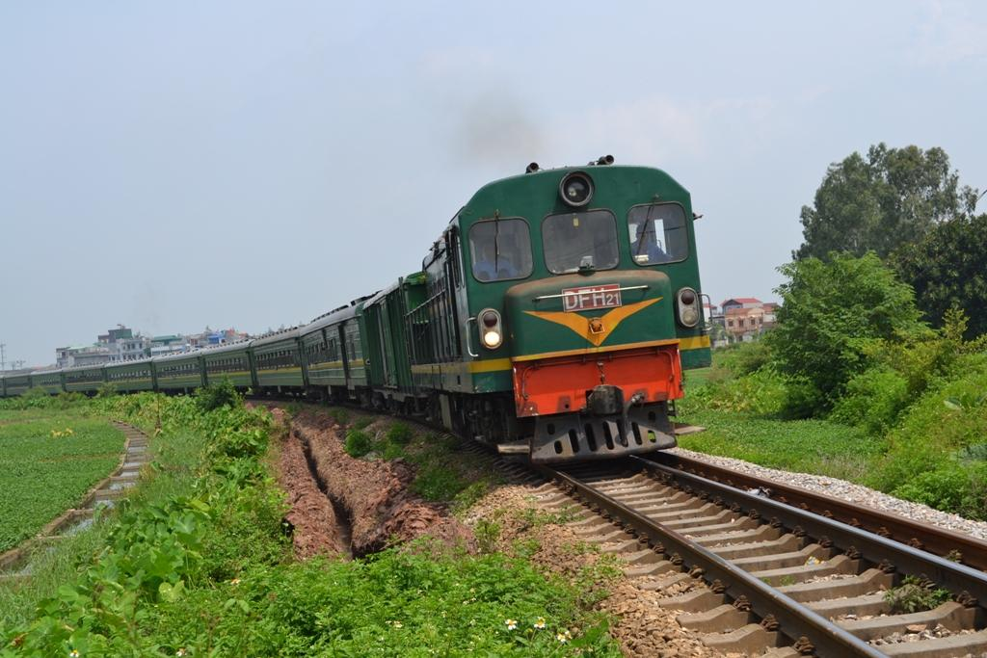

Slide 4
HOẠT ĐỘNG 1
Giới thiệu và đọc mẫu

Slide 5
HOẠT ĐỘNG 2:
GIẢNG NỘI DUNG, TRÍCH DẪN

Slide 6
Xình xịch xình xịch
Con tàu xanh xanh
Nó chạy nhanh nhanh
Còi reo vui quá
U...u...u...u

Slide 7





ĐÀM THOẠI

Slide 8

CÔ VỪA ĐỌC CHO CẢ LỚP NGHE
BÀI THƠ GÌ?

Slide 9
Xình xịch xình xịch
Con tàu xanh xanh
Nó chạy nhanh nhanh
Còi reo vui quá
U...u...u...u

Slide 10

BÀI THƠ DO AI SÁNG TÁC ?

Slide 11

BÀI THƠ NÓI VỀ
PHƯƠNG TIỆN GÌ?

Slide 12

CON TÀU
CÓ MÀU GÌ ?

Slide 13

KHI TÀU CHUYỂN BÁNH THÌ LÀM SAO?

Slide 14

TIẾNG CÒI TÀU
KÊU NHƯ THẾ NÀO ?

Slide 15




HOẠT ĐỘNG 3:
DẠY BÉ ĐỌC THƠ

Slide 16


NDKH: HÁT VÀ VẬN ĐỘNG
ĐOÀN TÀU NHỎ XÍU

Slide 17



Xin cảm ơn

